Slide 1

Module 05 – Tests Unitaires en C++

Slide 2
Objectifs
Mettre en place des tests unitaires avec le cadriciel de Microsoft
Nomenclature demandée dans le cours

Slide 3
But des tests unitaires
Tester des unités : ici des fonctions ou des méthodes
Les tests doivent répondre à l’acronyme FIRST:
Fast : doit être rapide
Independent : doit être autonome
Repeatable : doit avoir le même résultat d’une exécution à l’autre
Self-Verifying : ne doit pas nécessiter d’intervention humaine pour savoir si le test est réussi ou non
Torough : doivent être rigoureux, c’est-à-dire couvrir tous les cas idéaux, les cas limites, les erreurs de paramètres, de dépassement de valeurs et les problèmes potentiels de sécurité

Slide 4
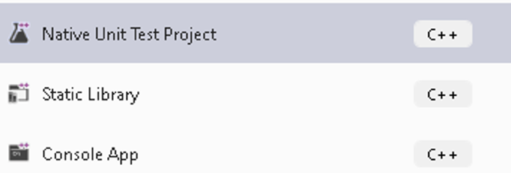
Création des tests unitaires
Créez un projet de tests qui porte le nom du projet à tester suivi de « Tests »
Le gabarit à utiliser dans le cours est « Native Unit Test Project »
Exemple : « M05_TestsUnitaires_PrepCoursLibTest » pour tester des fonctions / classes du projet « M05_TestsUnitaires_PrepCoursLib »
Les unités à tester doit être déclarées et définies dans un projet de type « Static Library ». Dans notre exemple « M05_TestsUnitaires_PrepCoursLib »
Pour utiliser ce projet dans votre projet « Console » et de tests, n’oubliez pas de l’ajouter comme référence

Slide 5
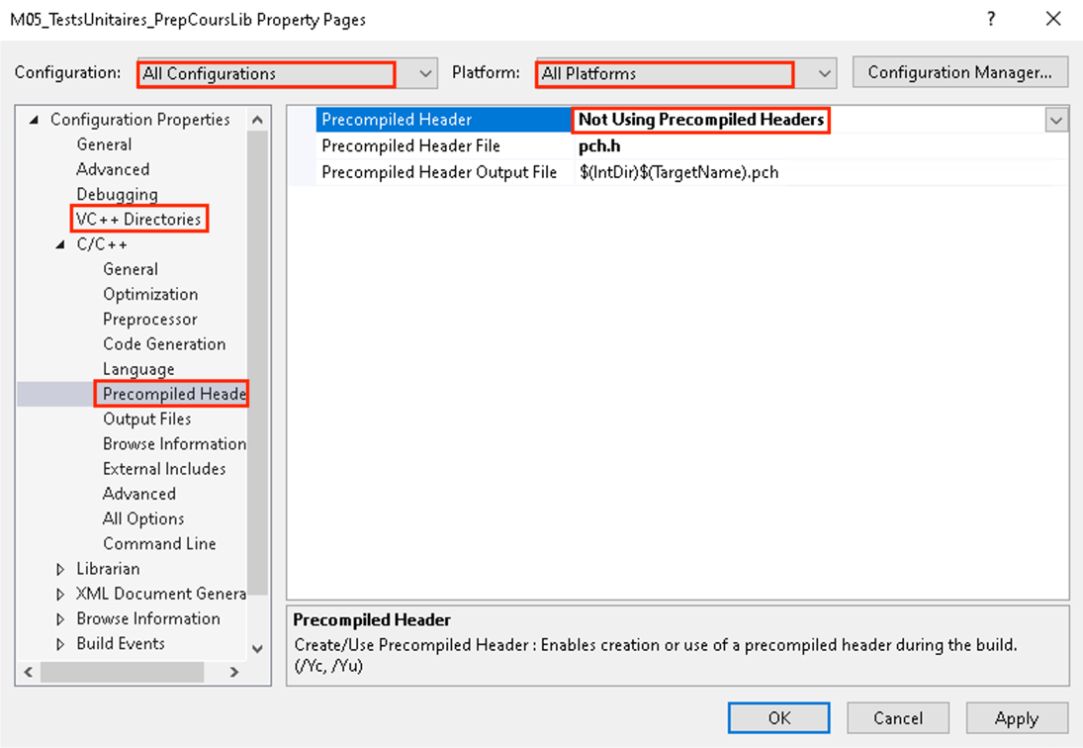
Désactiver les entêtes précompilées (pch)
Propriétés du projet et :

Slide 6
Nomenclature
Il faut un projet de tests par projet à tester
Il faut un fichier de tests par fichiers CPP à tester
Le nom du projet de tests doit être composé du nom du projet à tester suivi de « Tests »
Le nom de chaque fichier de tests doit être le nom du fichier CPP à tester suivi de « Test »
Méthodes de tests :
Un méthode de test par cas de test
Le nom doit être composé de trois parties :
Nom de la fonction/méthode à tester
Description du cas de test
Comportement attendu
Le test doit être rédigé en suivant la structure des 3A : Arranger, Agir, Auditer

Slide 7
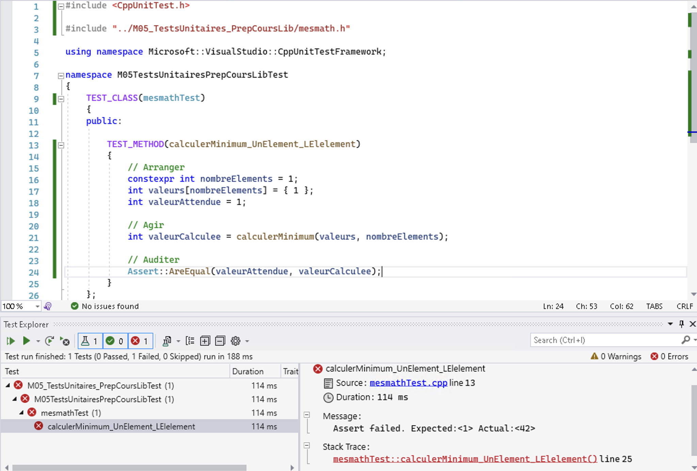
Exemple 1

Slide 8
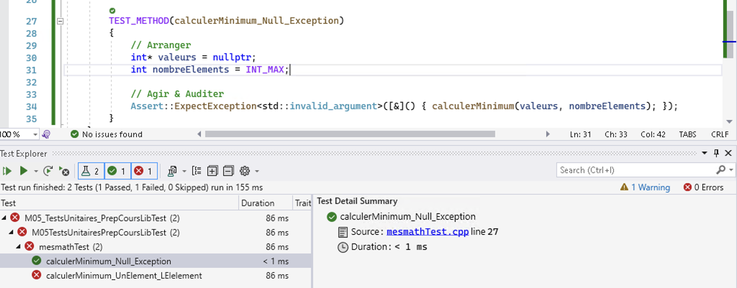
Exemple 2

Slide 9
Références
GitHub du cours
https://learn.microsoft.com/en-us/visualstudio/test/writing-unit-tests-for-c-cpp
https://learn.microsoft.com/en-us/visualstudio/test/how-to-use-microsoft-test-framework-for-cpp

